Slide 1


Playwright. Империя наносит ответный удар
2022
itechart.com

Slide 2
Playwright. Империя наносит ответный удар
О дивный новый мир браузерной автоматизации

Slide 3
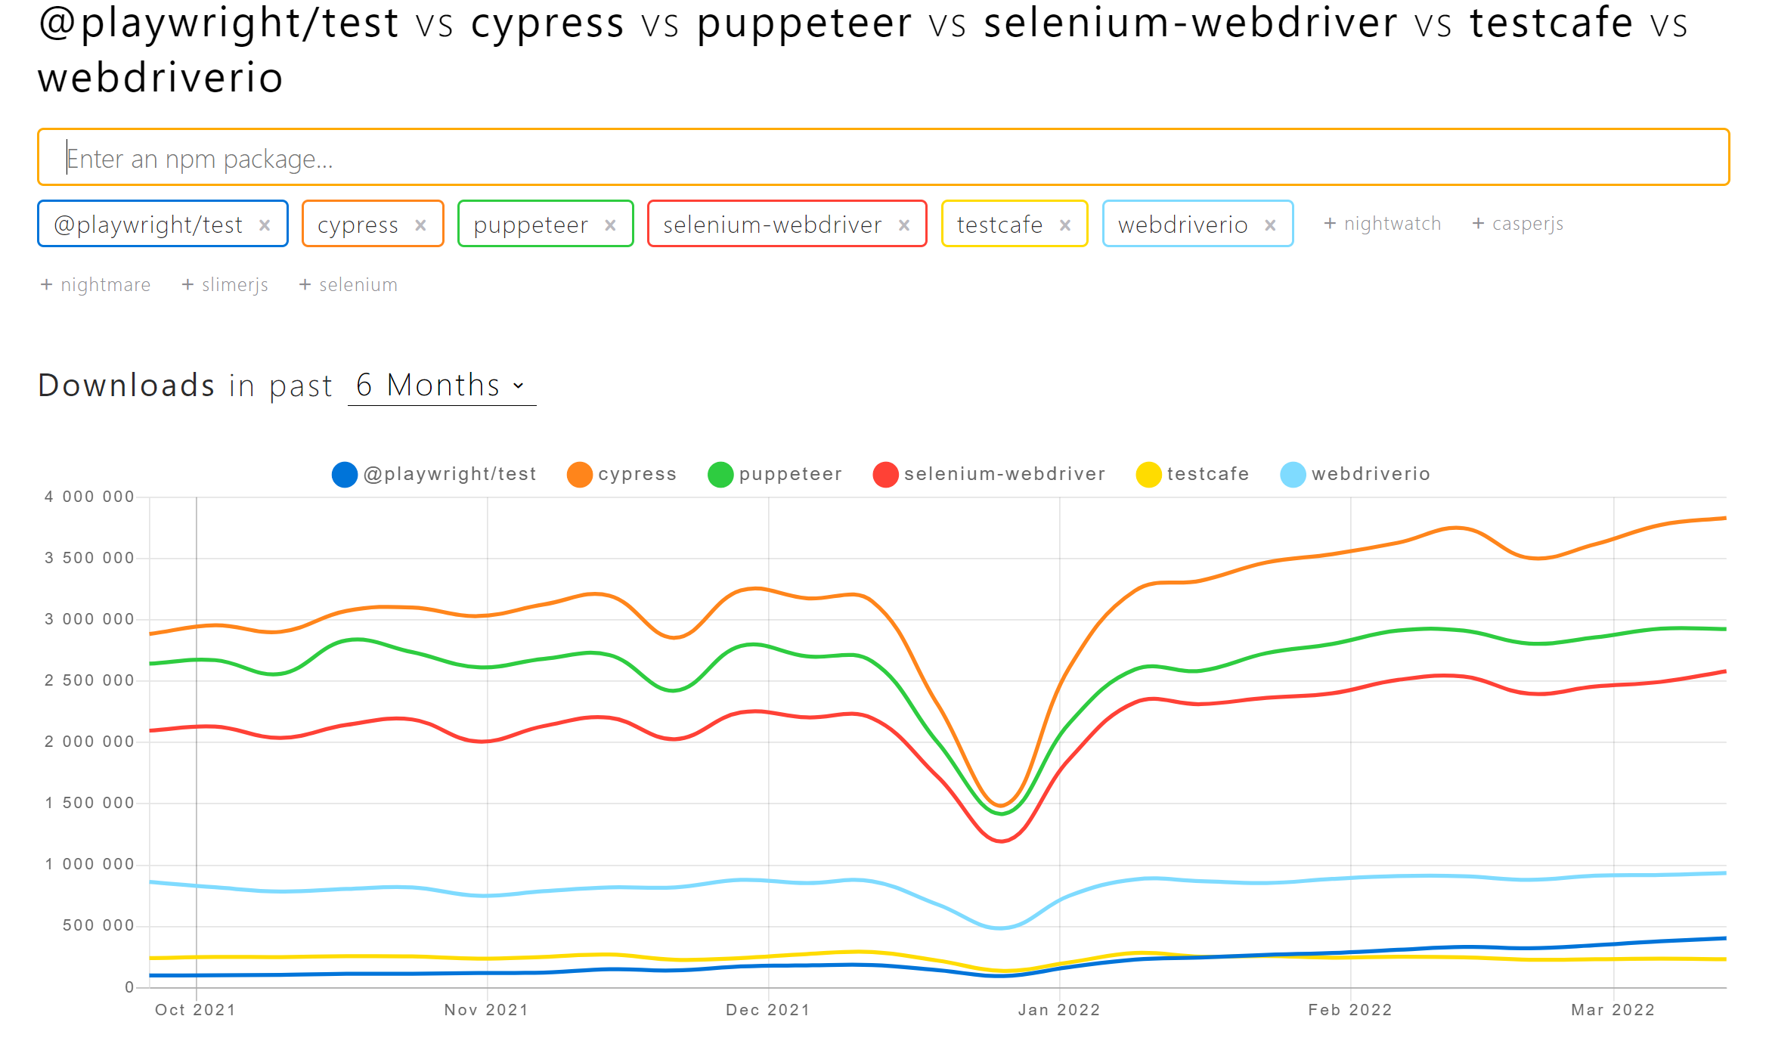
Браузерная автоматизация на JS

Slide 4
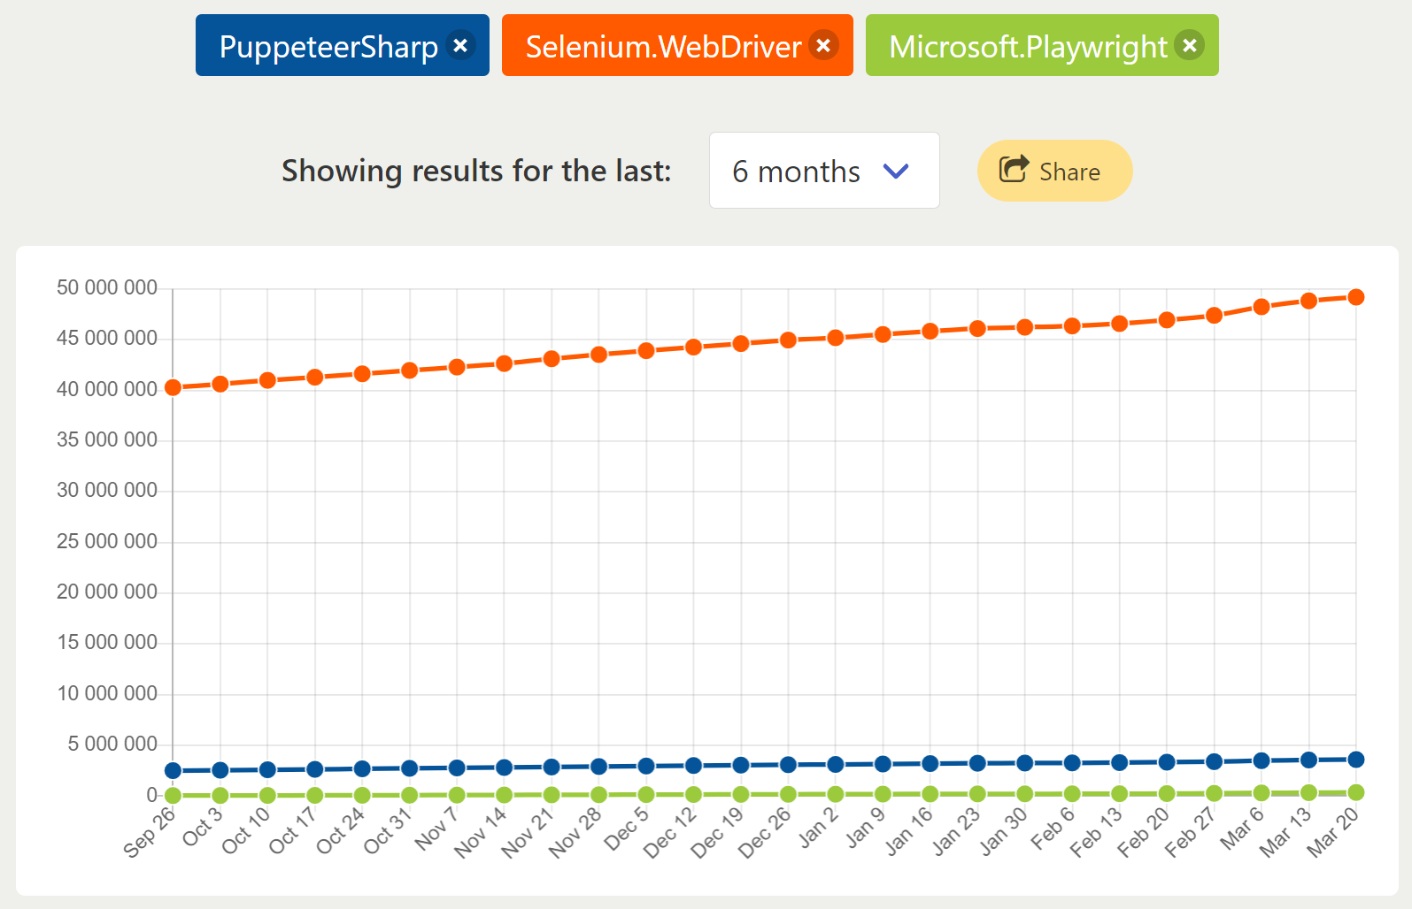
Браузерная автоматизация на C#

Slide 5
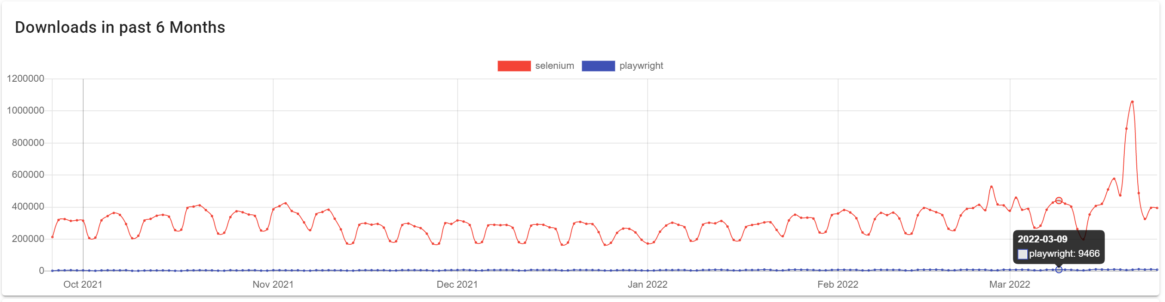
Браузерная автоматизация на Python

Slide 6
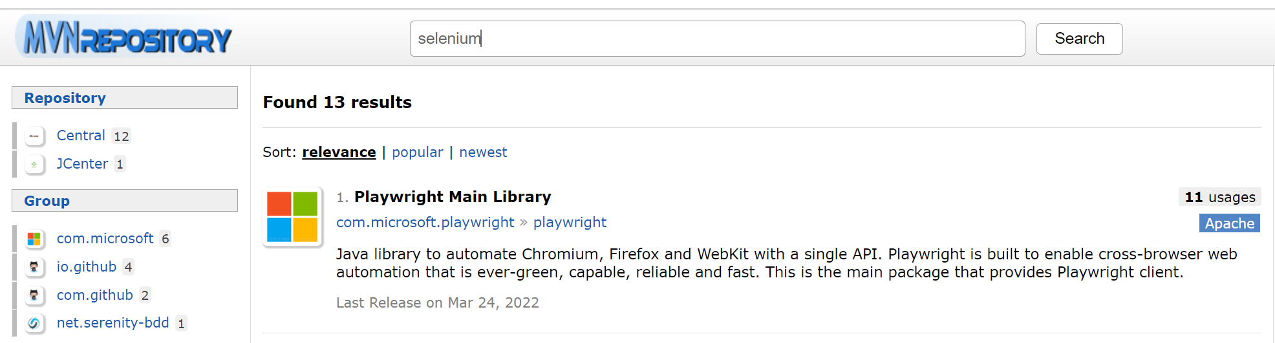
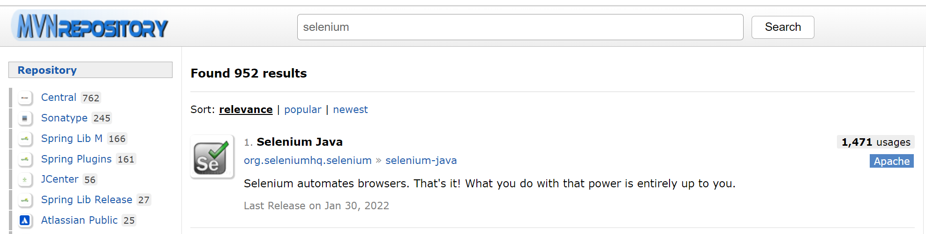
Браузерная автоматизация на Java

Slide 7
Playwright. Империя наносит ответный удар
Действующие фракции
2022
itechart.com

Slide 8

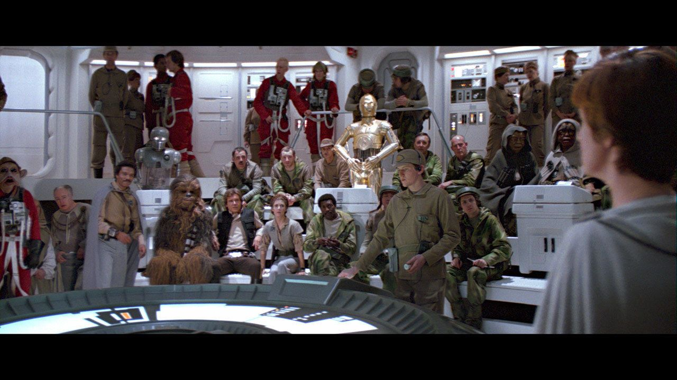
Действующие фракции

Slide 9

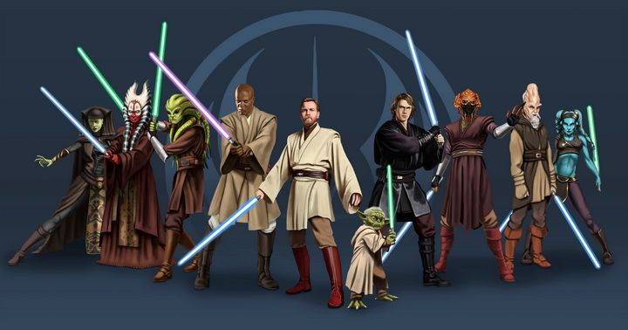
Действующие фракции

Slide 10

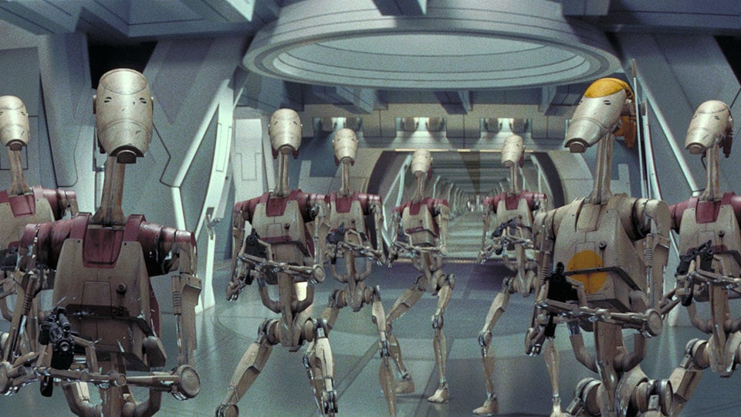

Действующие фракции

Slide 11


Действующие фракции

Slide 12
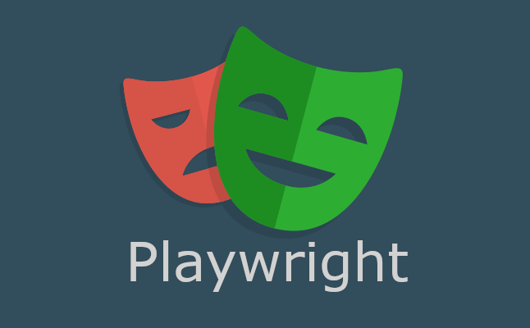
Действующие фракции

Slide 13
Playwright. Империя наносит ответный удар
Playwright. Что ты такое
2022
itechart.com

Slide 14



Playwright. Что ты такое
Playwright – это библиотека для браузерной автоматизации, которая единым API позволяет управлять тремя браузерами, а именно:

Slide 15
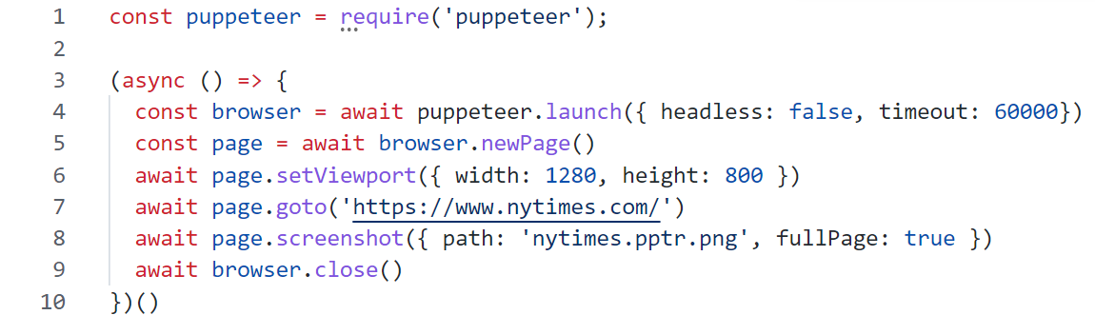
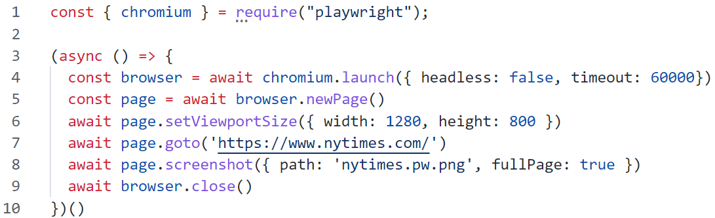
Playwright. Что ты такое
Код на Puppeteer
Код на Playwright

Slide 16


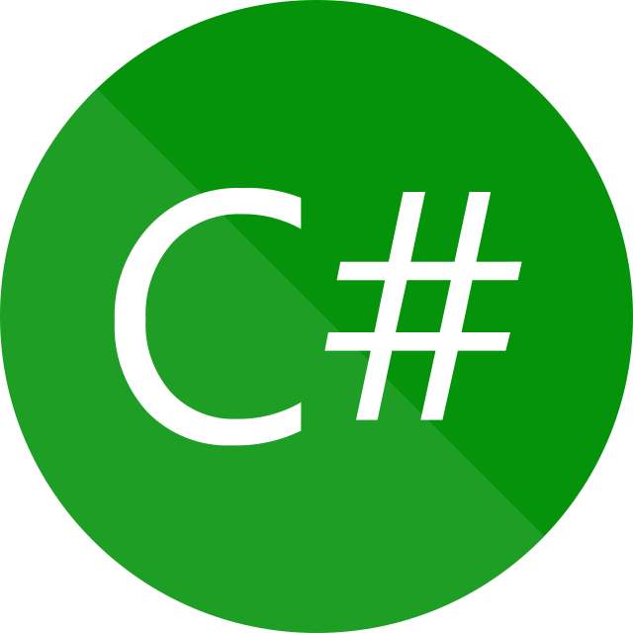

Playwright. Что ты такое
Также есть возможность использовать Playwright c другими языками: Python, C#, Java, Go (экспериментальная поддержка). Это осущствимо благодаря удаленному вызову NodeJS кода с помощью RPC сервера.

Slide 17
Playwright. Империя наносит ответный удар
Playwright. Что под капотом
2022
itechart.com

Slide 18

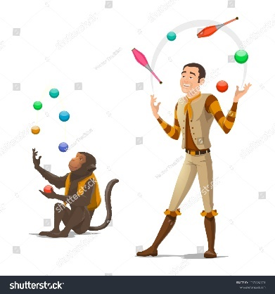

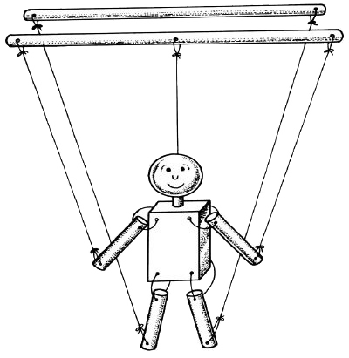
Playwright. Что под капотом
Единый апи, который имеет доступ к протоколам отладки, соовтетствующие определенным браузерам.
Chrome Devtools Protocol
Juggler
WebInspector
Marionette

Slide 19
Playwright. Империя наносит ответный удар
Playwright Library & Playwright Test
2022
itechart.com

Slide 20
Playwright Library & Playwright Test
Playwright Library
Playwright Test
Может быть использована на разных языка.
Может использоваться как есть (выполняться рантаймом, то есть как обычный код)
Может использоваться в связке с тест раннерами (Nunit, Junit, Pytest, Jest)
Может быть использована только на JS/TS.
Исполняется с помощью npx playwright test
Некоторая функциональность Playwright Test не может быть использована вне его scope (например, fixtures)

Slide 21
Playwright. Империя наносит ответный удар
Браузерные контексты
2022
itechart.com

Slide 22
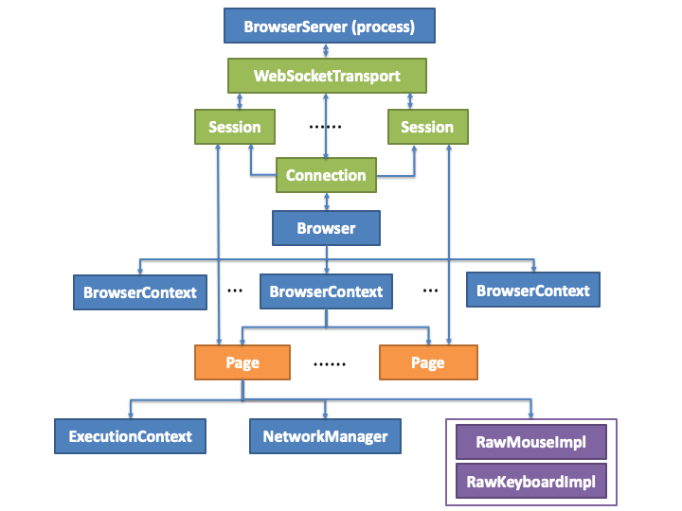
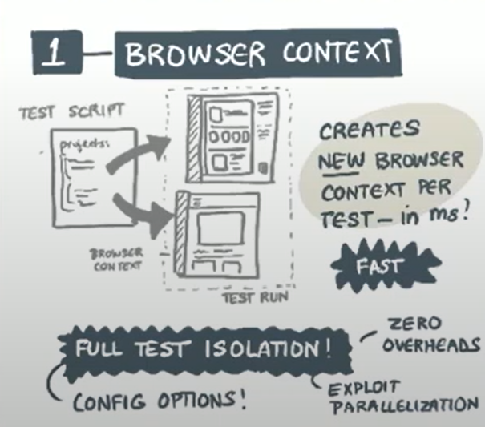
Браузерные контексты

Slide 23
Браузерные контексты
Больше о браузерных контекстах: https://playwright.dev/dotnet/docs/browser-contexts.

Slide 24
Playwright. Империя наносит ответный удар
Эмуляция
2022
itechart.com

Slide 25
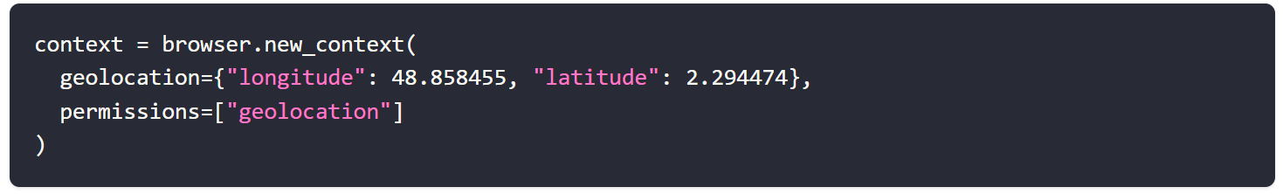
Эмуляция
Эмулируем экраны различных девайсов (мобильные устройства, планшеты, десктопы с высокой плотностью пикселей).
Эмулируем локали и таймзоны, permissions, геолокация, цветовые схемы, юзер агенты.
Список эмулируемых девайсов: https://github.com/microsoft/playwright/blob/main/packages/playwright-core/src/server/deviceDescriptorsSource.json
Больше о эмуляции: https://playwright.dev/python/docs/emulation.

Slide 26
Playwright. Империя наносит ответный удар
Frame Locators & Page Object Model
2022
itechart.com

Slide 27
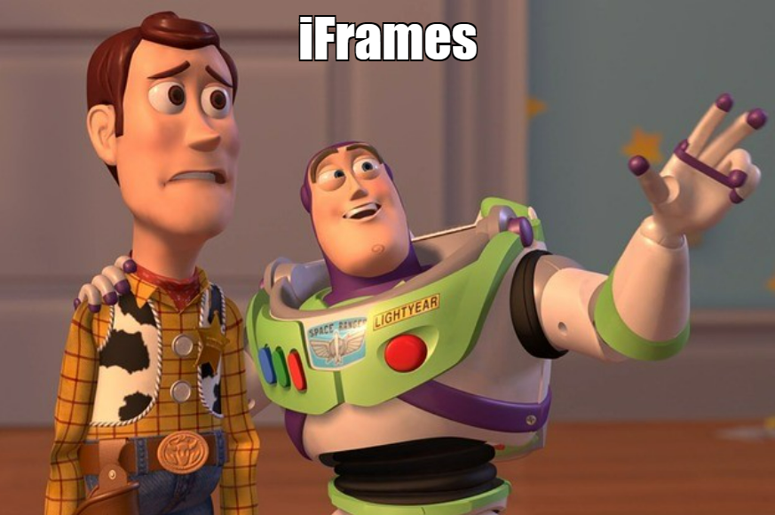
Frame Locators & Page Object Mode

Slide 28
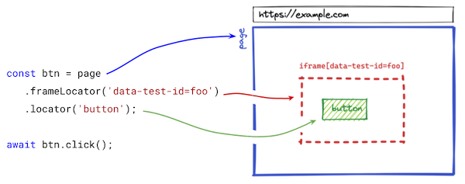
Frame Locators & Page Object Mode
Больше о Frame Locators: https://playwright.dev/java/docs/frames .
Больше о Page Object Models: https://playwright.dev/java/docs/pom

Slide 29
Playwright. Империя наносит ответный удар
Network Manipulations
2022
itechart.com

Slide 30
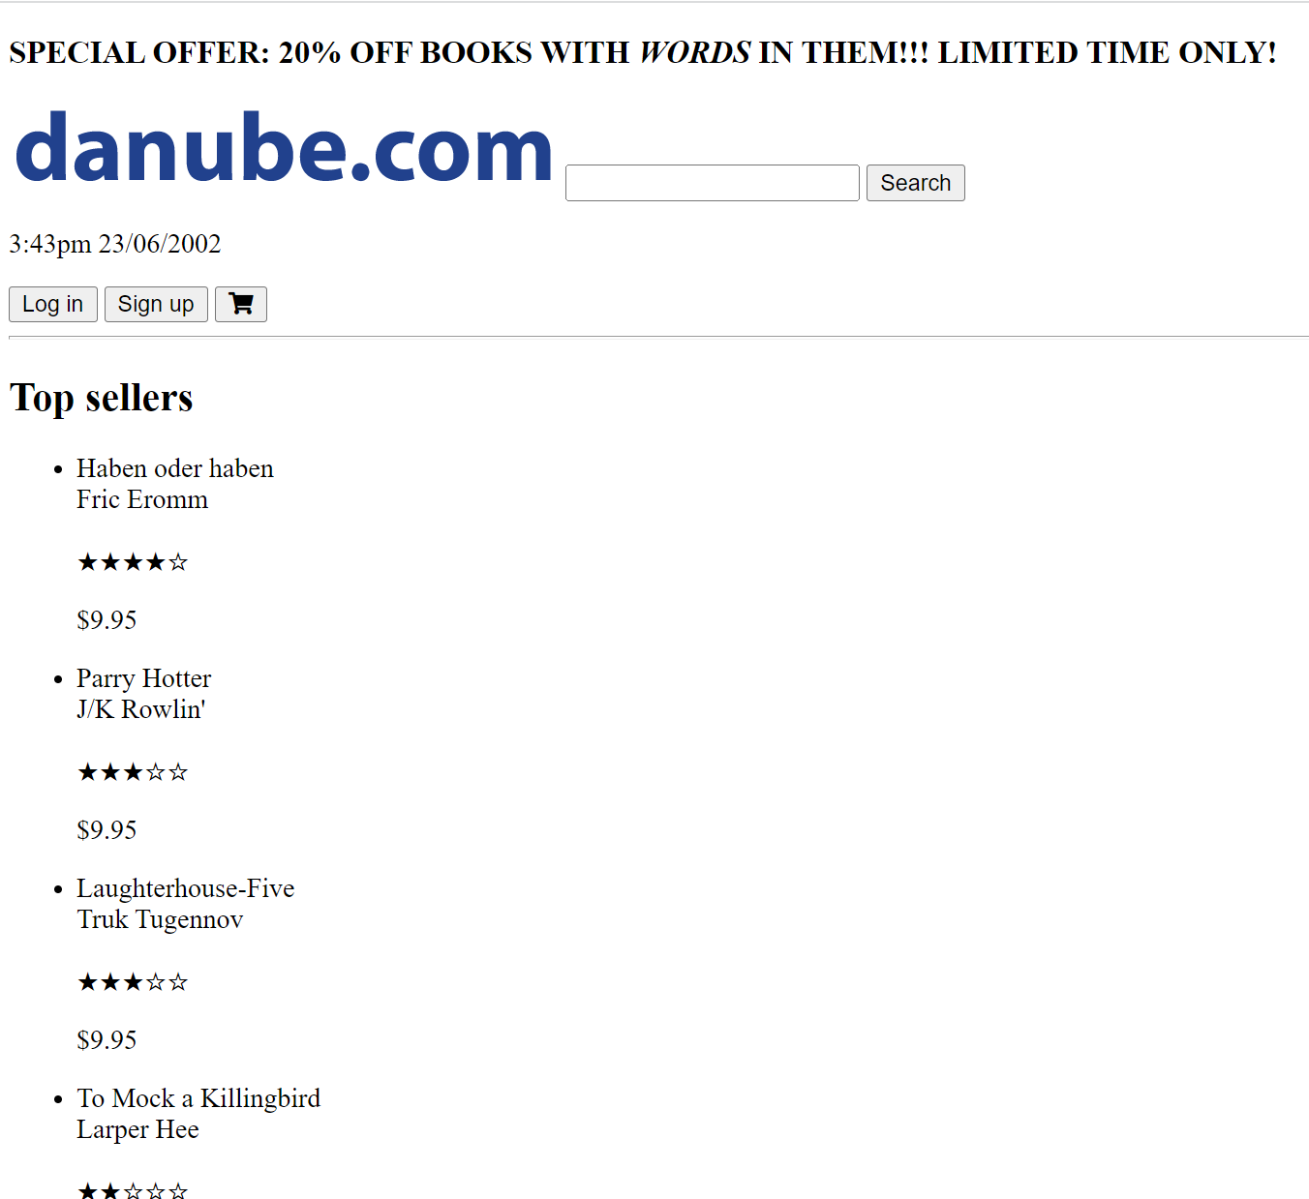
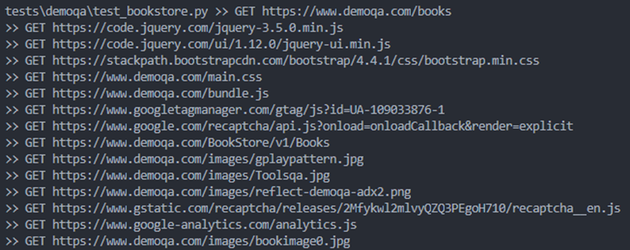
Network Manipulations
Подслушивание и перехват сетевого трафика браузера.
Больше о манипуляциях с сетью: https://playwright.dev/dotnet/docs/network .

Slide 31
Playwright. Империя наносит ответный удар
Evaluating JavaScript
2022
itechart.com

Slide 32
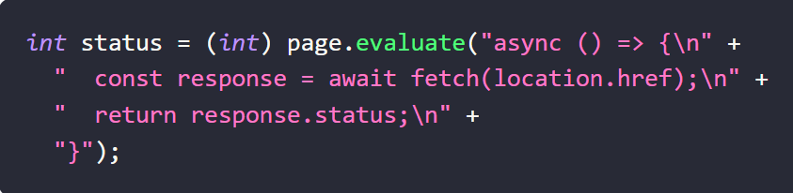
Evaluating JavaScript
Если в Selenuim есть JavaScriptExecutor, то в Playwright есть page.Evaluate.
Больше о выполнеении JS в браузерном контексте: https://playwright.dev/dotnet/docs/evaluating .

Slide 33
Playwright. Империя наносит ответный удар
API Testing
2022
itechart.com

Slide 34
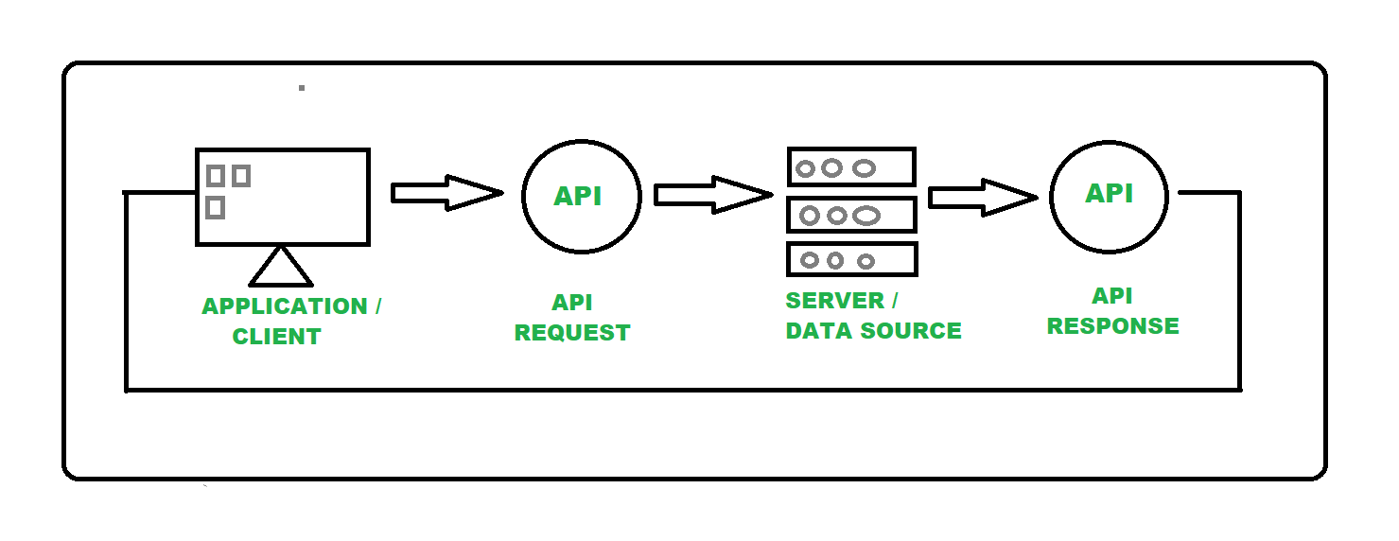
API Testing
ВАЖНО: данная особенность работает только при использовании Python, Java или JS.
ВАЖНО: использование API тестирования на JS – требует использования Playwright Test (то есть, использовать эту функциональность вместе с Jest, например - невозможно)
Больше о API Testing: https://playwright.dev/python/docs/api-testing
Больше о плагине к Pytest: https://playwright.dev/python/docs/test-runners

Slide 35
Playwright. Империя наносит ответный удар
Inspector, Codegen TraceViewer
2022
itechart.com

Slide 36
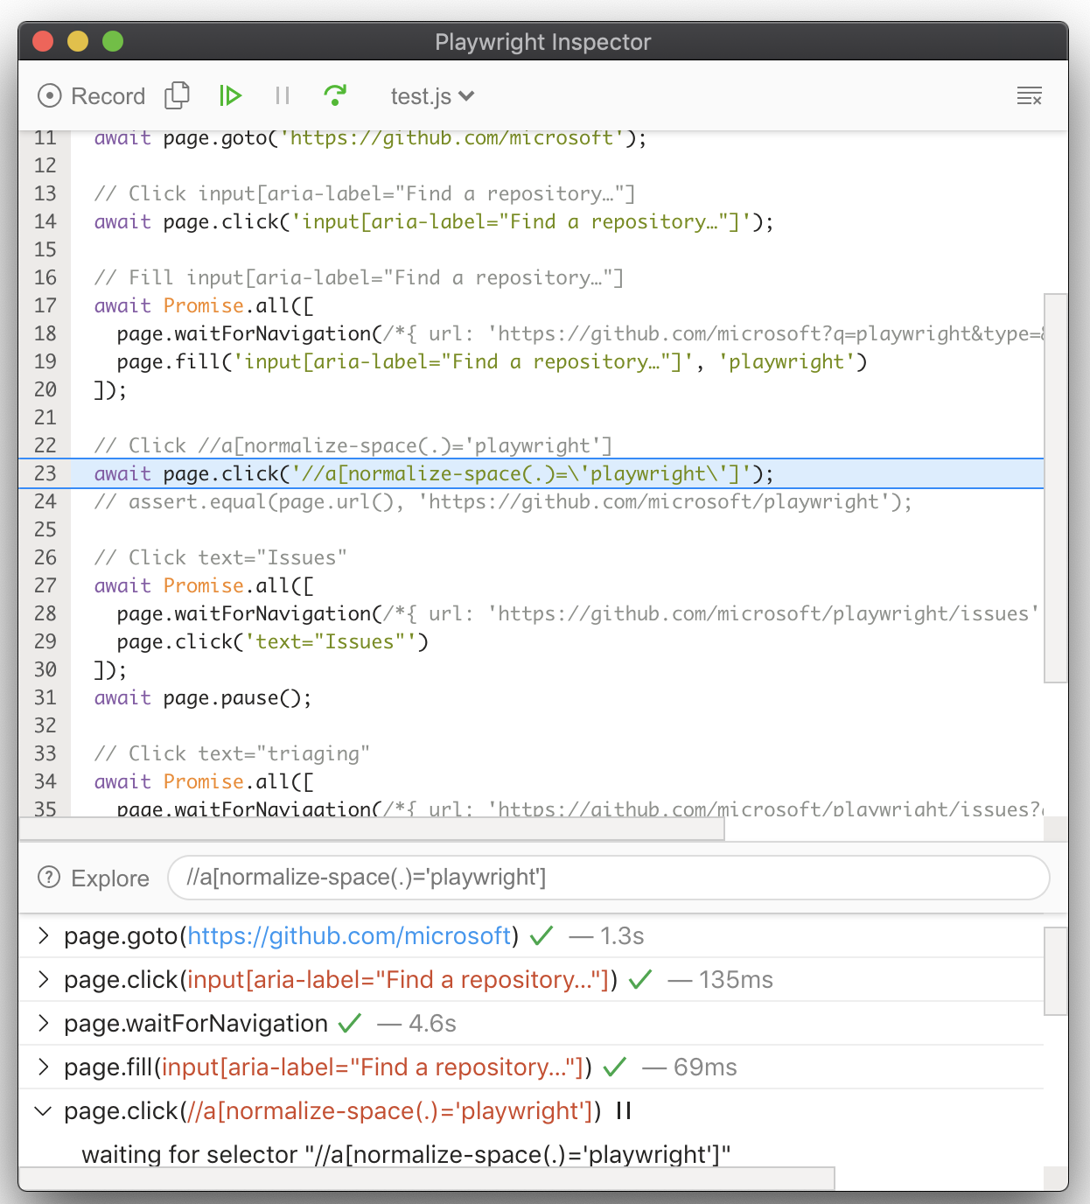
Codegen, Inspector, TraceViewer
Больше о Inspector: https://playwright.dev/docs/inspector

Slide 37
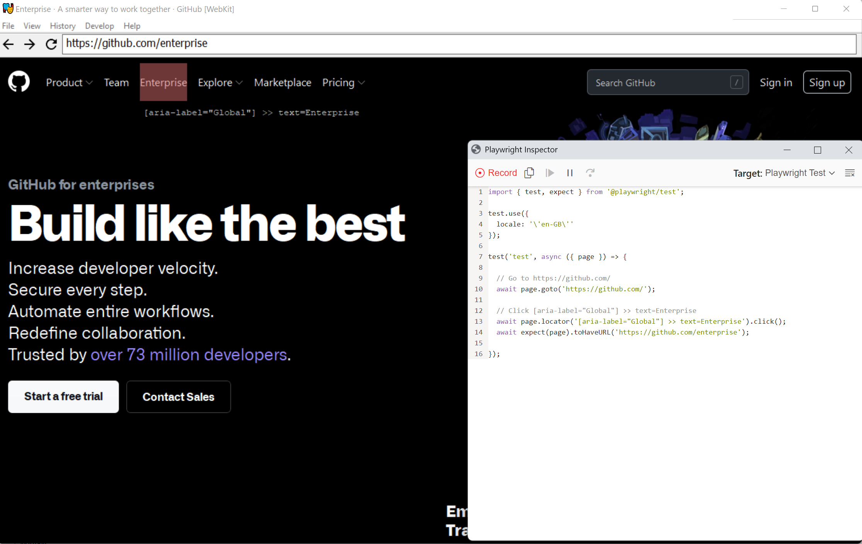
Codegen, Inspector, TraceViewer
Больше о Test Generator: https://playwright.dev/docs/codegen

Slide 38
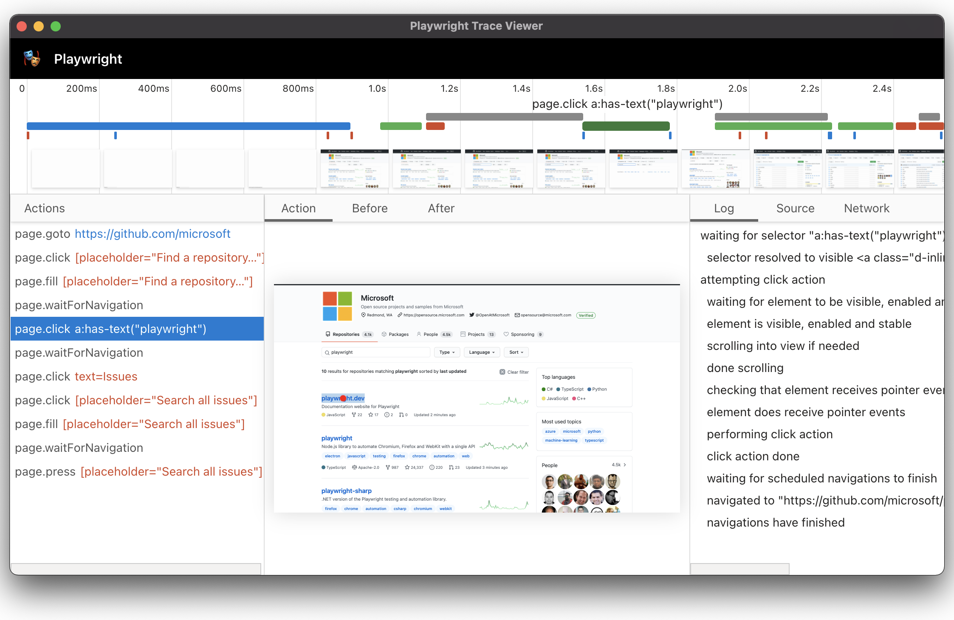
Codegen, Inspector, TraceViewer
Также доступен онлайн: https://trace.playwright.dev
Больше о TraceViewer: https://playwright.dev/docs/trace-viewer

Slide 39
Playwright. Империя наносит ответный удар
Playwright Test
2022
itechart.com

Slide 40
Playwright Test
Преимущества
Playwright Test – это тест раннер, созданный специально для исполнения тестов, написанных на Playwright для JS.
Не нужно беспокоиться о таких вещах как сетап браузеров и контекстов, их опций, управления браузерами для кросс браузерного тестирования, а также репортингом.
Доступ к дополнительным возможностям Playwright: API testing, test fixtures, конфигурируемая паралеллизация.
Ограничения
Невозможность использовать тест раннер в отдельности от Playwright.
Больше о Playwright Test: https://playwright.dev/docs/test-annotations

Slide 41
Playwright. Империя наносит ответный удар
Playwright Test. Fixtures
2022
itechart.com

Slide 42
Playwright Test. Fixtures
Весь Playwright Test основывается на концепте «фикстур». Тестовые фиксторы используются для настройки окружения для каждого теста, создавая все необходимое для того, чтобы в нашем тесте была только тестовая логика и ничего больше
Фикстуры изолированы между тестами.
Фикстуры можно наследовать и расширять, группировать по доменному назначению
Больше о Playwright Test. Fixtures: https://playwright.dev/docs/test-annotations

Slide 43
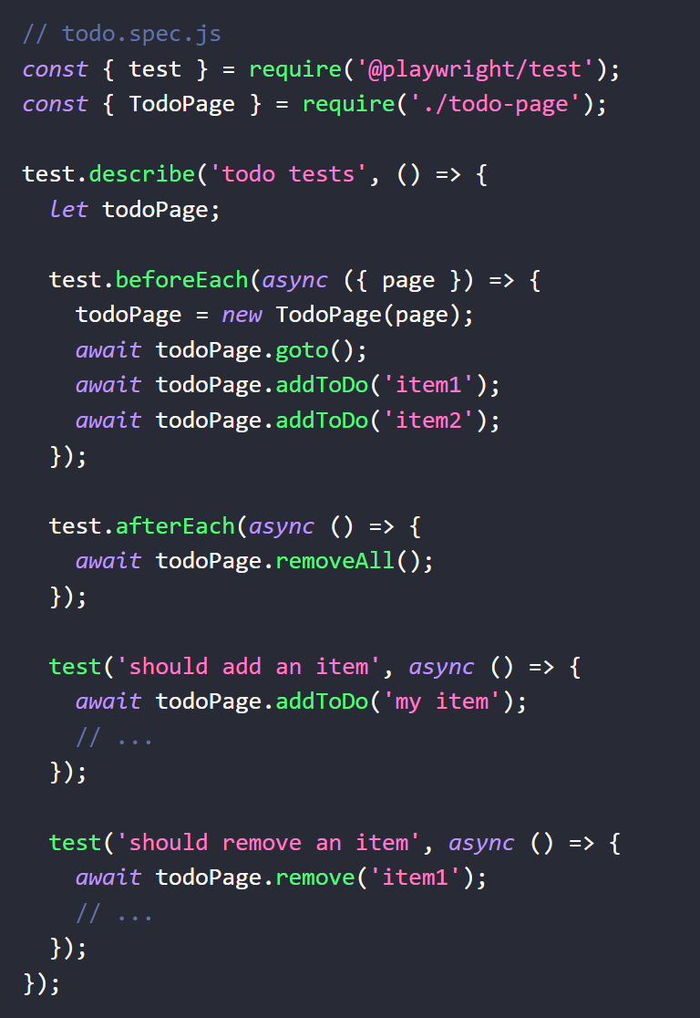
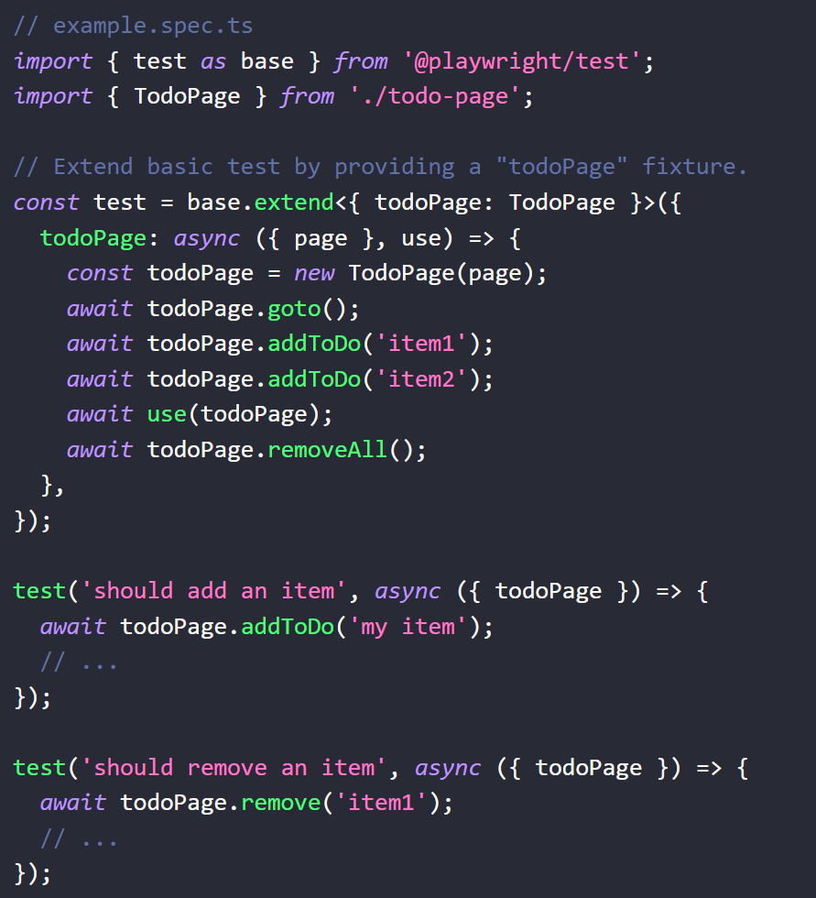
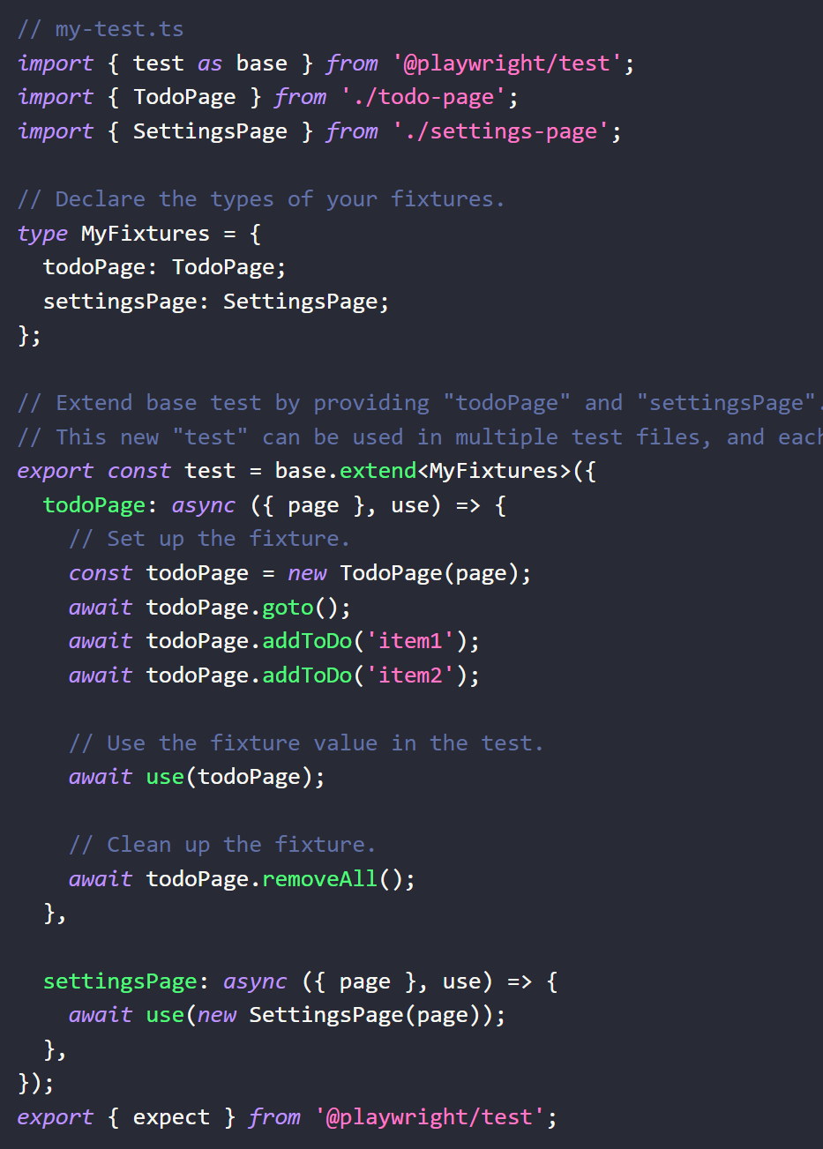
Playwright Test. Fixtures
Без фикстур
С фикстурами
Фикстура
Больше о Playwright Test. Fixtures: https://playwright.dev/docs/test-annotations

Slide 44
Playwright. Империя наносит ответный удар
Playwright. A little bit more
2022
itechart.com

Slide 45
Playwright. A little bit more
Playwright Test умеет в TypeScript из под коробки.
Умеет работать с облачными провайдерами: BrowserStack и SauceLabs. Пример: https://docs.saucelabs.com/web-apps/automated-testing/playwright/
Умеет работать с Selenium Grid 4 (только Chrome / Edge): https://playwright.dev/docs/selenium-grid
Умеет работать с Moon (продолжение Selenoid’a): https://aerokube.com/moon/latest/#playwright

Slide 46
Playwright. Империя наносит ответный удар
Ограничения Playwright
2022
itechart.com

Slide 47
Ограничения Playwright
Трудности с использованием определенных браузеров: - Вы не можете использовать свой Firefox, т.к. Playwright использует стабильную сборку (не Nightly) Firefox + браузерные патчи для протоколов отладки. - Вы не можете использовать свой Safari, т.к. Playwright использует стабильную сборку WebKit’a (который является основой для всех релизов Safari) + браузерные патчи для протоколов отладки.
Трудности с выбором определенной версии браузера. - Playwright предполагает, что вы используете версию браузера, которая идет вместе с версией библиотеки (в каждой новой версии Playwright - стабильная версия Chromium, например, что дает некоторые интересные плюсы). - Использование последней версии библиотеки с ранней версией Chromium / Chrome / Edge / Chrome-based browser не гарантирует стабильной работы. - Вы можете использовать релизные Chrome / Edge (последняя версия библиотеки тестится на последних релизных версиях браузеров).
Мобильная эмуляция имеет ряд особенностей: - Эмуляция девайсов Apple эффективна только при запуске тестов на macOS (не все CI/CD системы предасталвяют macOS агенты) - Эмуляция девайсов Apple на Linux / Windows в большинстве случае выдает «кривой» рендер. - В некоторых случаях (все платформы) – эмуляция выдает «кривой» рендер.

Slide 48
Playwright. Империя наносит ответный удар
Выводы. Зачем и когда использовать
2022
itechart.com

Slide 49
Выводы. Зачем и когда использовать
Вы хотите инструмент, с которым не придется бороться. Вы хотите иметь из под коробки такие инструменты, которые предоставят вам максимум информации о вашем веб приложении, а также поможет в быстром прототипировании.
Вы используете Python/Java/C#, но не хотите использовать JS/TS. И вы не хотите больше писать 100500 кастомных waiters на то, что ваша кнопка появится на экране (т.е. вы не хотите использовать WebDriver).
Вы используете JS/TS, но не хотите больше видеть StaleElementReferenceException (selenium-webdriver/WebdriverIO) и не хотите серьезно ограничивать себя фреймворком (Cypress), a также использовать магию вуду (TestCafe).
Ваш проект не предполагает «сурового» кросс-браузерного тестирования (версии браузеров возрастом до 3х лет, например).
Ваш проект не предполагает мобильного браузерного тестирования (когда вам не нужны РЕАЛЬНЫЕ девайсы с настоящими мобильными бразуерами).
Ваш проект не предполагает использования Cucumber (использование Cucumber+Playwright потребует особой технической изощренности).

Slide 50

Thank you!
2022
itechart.com

